Slide 1



(Tiết 3)

Slide 2



Slide 3



Slide 4


Slide 5

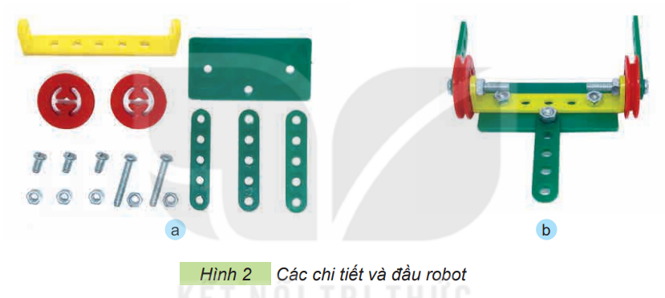
Bước 1: Lắp đầu robot
Dùng một thanh chữ U dài, một tấm 3 lỗ, hai bánh đai, ba thanh thẳng 5 lỗ, ba bộ vít ngắn, hai bộ vít dài và đai ốc để lắp đầu robot như Hình 2.

Slide 6
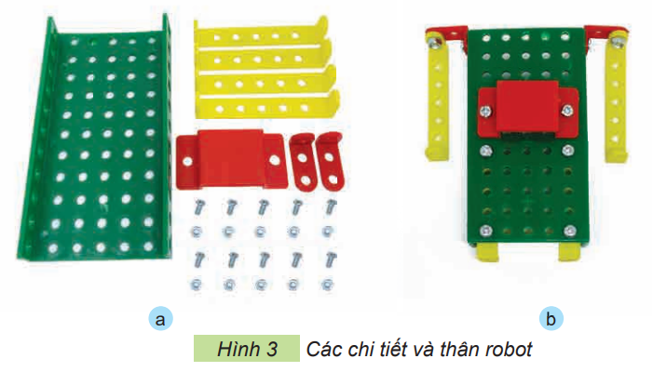
Bước 2: Lắp thân robot
Dùng tấm lớn, bốn thanh chữ U dài, hai thanh chữ L dài, một tấm 2 lỗ, mười bộ vít ngắn và đai ốc để lắp thân robot như Hình 3.

Slide 7
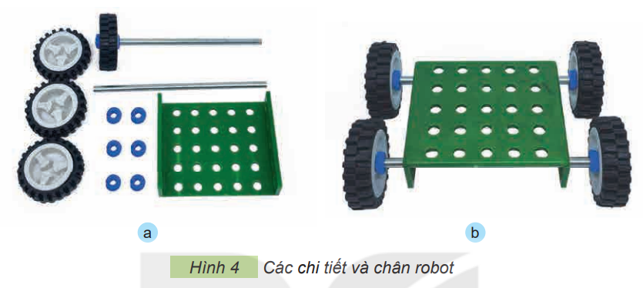
Bước 3: Lắp chân robot
Dùng bốn bánh xe, hai trục thẳng dài, một tấm nhỏ và tám vòng hãm để lắp chân robot như Hình 4.

Slide 8
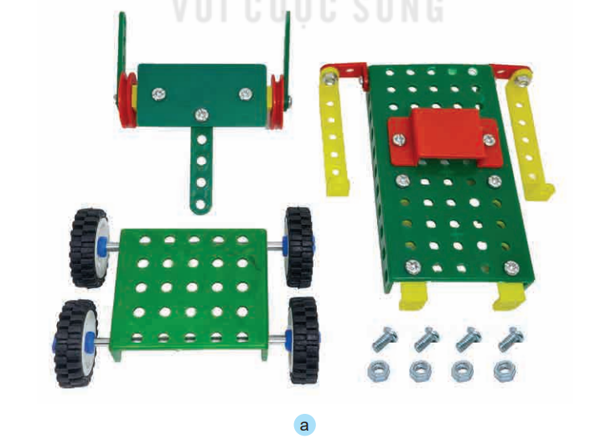
Bước 4: Hoàn thiện mô hình
Dùng bốn bộ vít ngắn và đai ốc lắp ghép các bộ phận để hoàn thiện mô hình robot như Hình 5.
Kiểm tra và điều chỉnh lại sản phẩm (nếu cần).
Lưu ý: Sử dụng dụng cụ lắp ghép đúng cách và an toàn.

Slide 9
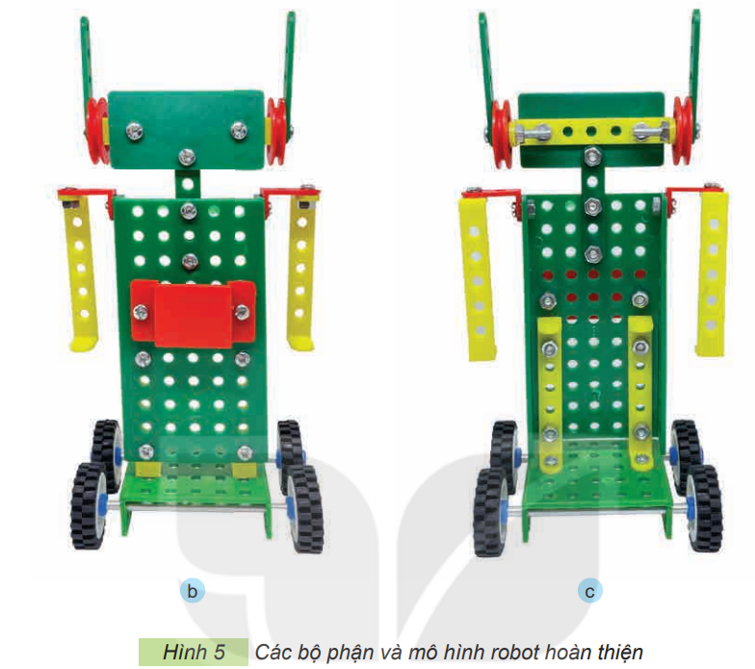

Slide 10
Hoạt động
giới thiệu sản phẩm

Slide 11
Tiêu chí đánh giá sản phẩm:
+ Đủ các bộ phận
+ Mối ghép đúng vị trí và chắc chắn
+ Chân rô – bốt chuyển động được

Slide 12
Xưởng sáng tạo

Slide 13
HS suy nghĩ sử dụng tối thiểu 10 chi tiết trong bộ lắp ghép mô hình để lắp ghép một sản phẩm rô – bốt sáng tạo theo ý tưởng của học sinh

Slide 14


Slide 15
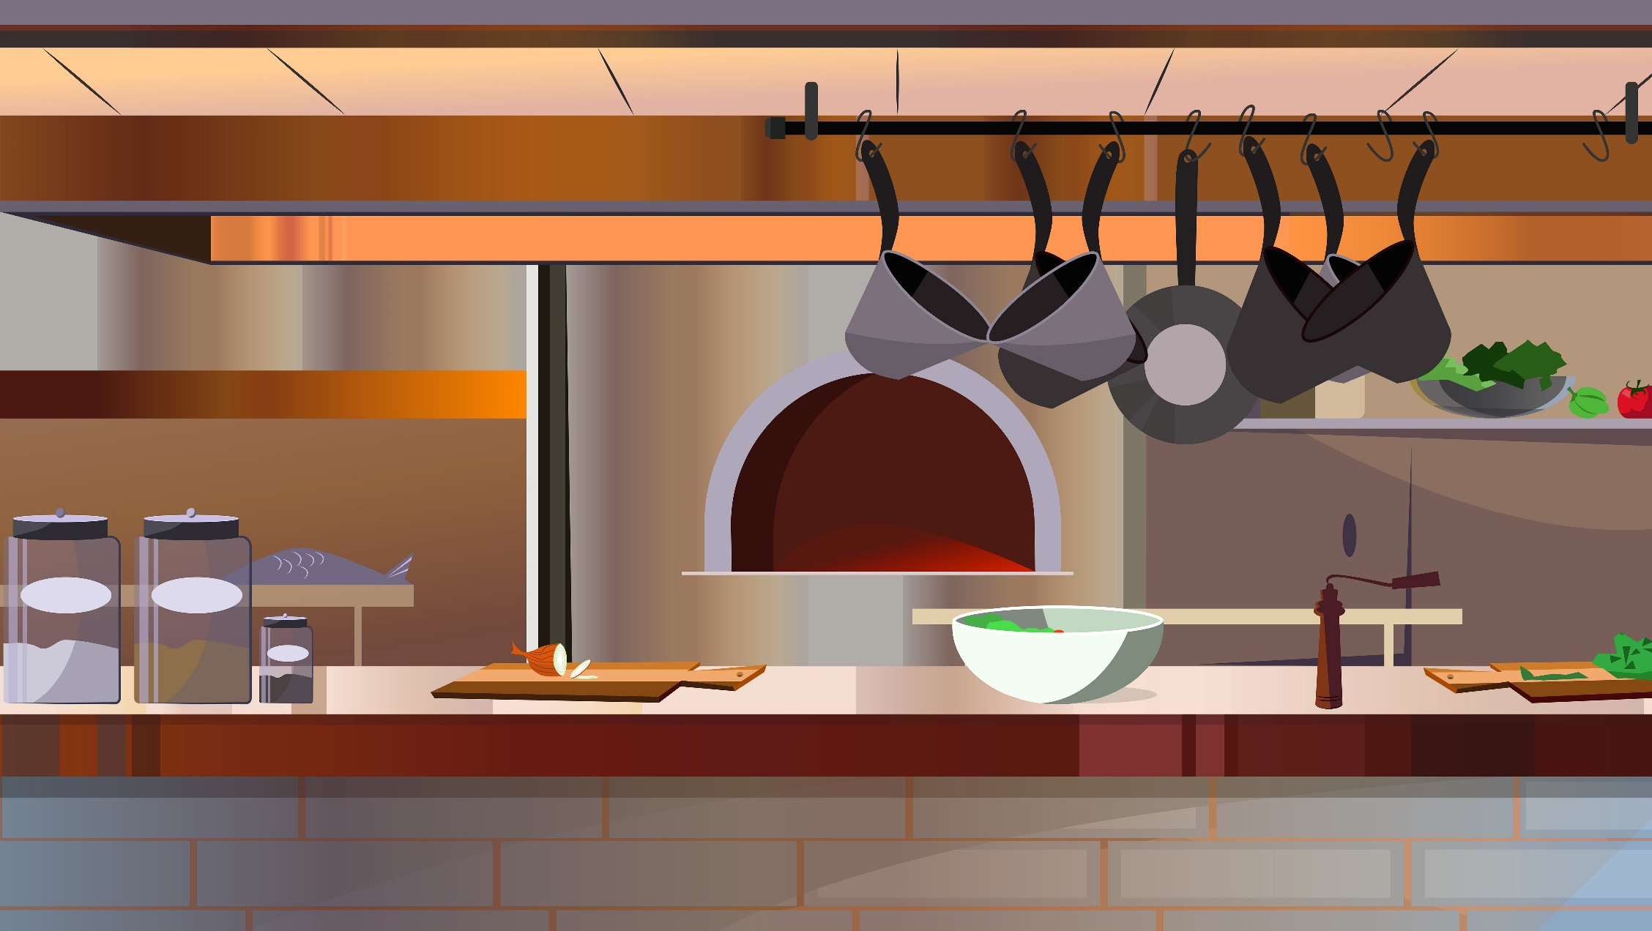

Em hãy chia sẻ ích lợi của rô – bốt

Slide 16




